Slide 1
AULA04
Curso Básico e Intermediário para Planilhas Eletrônicas

Slide 2
CONTEÚDO DA AULA
Remover duplicadas;
Validação de dados;
Filtro avançado;
MAIOR e MENOR;
Fórmula PREVISÃO.

Slide 3
CONTEÚDO DA AULA
Formatação condicional:
  É maior do que;
  É menor do que;
  Está entre;
  É igual a;
  Texto que contém;
  Uma data que ocorre.

Slide 4
CONTEÚDO DA AULA
Formatação condicional:
  Acima ou abaixo da média;
  Barras de dados;
  Escalas de cor;
  Conjunto de ícones;
  Nova regra;
  Limpar regras.

Slide 5
CONTEÚDO DA AULA
Algumas funções matemáticas e estatísticas:
  CONT.SE;
  CONT.SES;
  SOMASE;
  SOMASES;
  MÉDIASE;
  MÉDIASES.

Slide 6
EXEMPLO 4.1
FILTRO AVANÇADO

Slide 7
EXEMPLO 4.1
A planilha do Exemplo 4.1 contém os dados dos funcionários da empresa a qual você trabalha.
Crie listas suspensas sem duplicatas para unidade, cargo e área. Logo em seguida crie uma tabela com todos os funcionários que respeite a seleção feita nas listas suspensas.

Slide 8
EXEMPLO 4.2
FUNÇÕES BÁSICAS OPERACIONAIS

Slide 9
EXEMPLO 4.2
A professora Letícia leciona a disciplina de Cálculo I e elaborou uma planilha com as notas de seus alunos.
    Os alunos que tiveram a média das notas 1 e 2 igual ou superior a 6,0 foram automaticamente aprovados, os restantes tiveram o direito de fazer a prova substitutiva – que substitui a menor nota que o(a) aluno(a) teve entre as notas N1 e N2.

Slide 10
EXEMPLO 4.2
    A nota final é a média entre Nota 1 e Nota 2 para os alunos que não fizeram a prova substitutiva.
    A nota final é a média entre a prova substitutiva e a maior nota entre Nota 1 e Nota 2 para os alunos que fizeram a prova substitutiva.
  Determine a “Nota final” e a “Situação final” de cada estudante sabendo que aqueles que tiverem média igual ou superior a 6,0 estão aprovados e os outros reprovados.

Slide 11
EXEMPLO 4.2
  Utilize o recurso “Congelar painéis” para fixar a visualização do cabeçalho da tabela.
  Organize os alunos por curso e em ordem alfabética ao mesmo tempo.
  Complete a tabela auxiliar com a primeira, segunda e terceira maior nota da turma e a primeira, segunda e terceira menor nota da turma.

Slide 12
EXEMPLO 4.2
  Conte quantos alunos foram aprovados na disciplina e quantos foram reprovados.
  Calcule a média das notas finais da turma, e indique qual foi a nota final máxima e mínima por meio da ferramenta “Auto Cálculo”.

Slide 13
EXEMPLO 4.3
INTERPOLAÇÃO LINEAR
PREVISÃO

Slide 14
EXEMPLO 4.3
O engenheiro Samuel Ribeiro precisa, de maneira prática, interpolar os dados de uma tabela a fim de calcular valores de pressão e temperatura não explicitados pela tabela. Qual a pressão da água em:
  8° C
  22° C

Slide 15
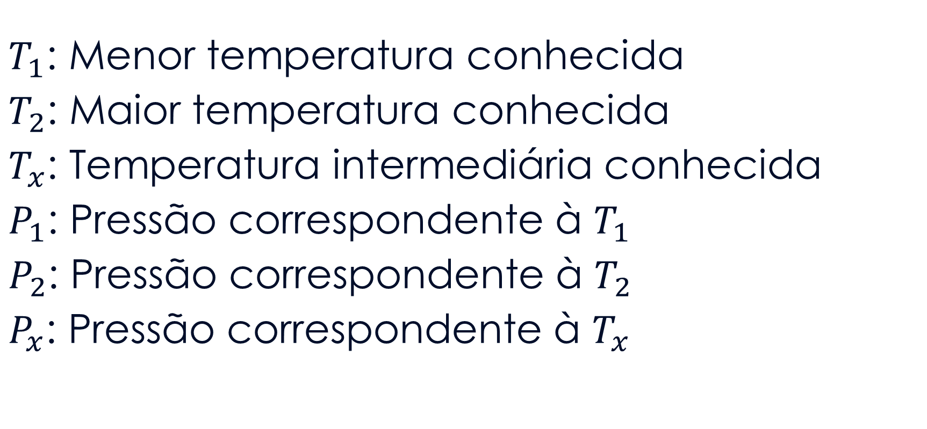
EXEMPLO 4.3

Slide 16
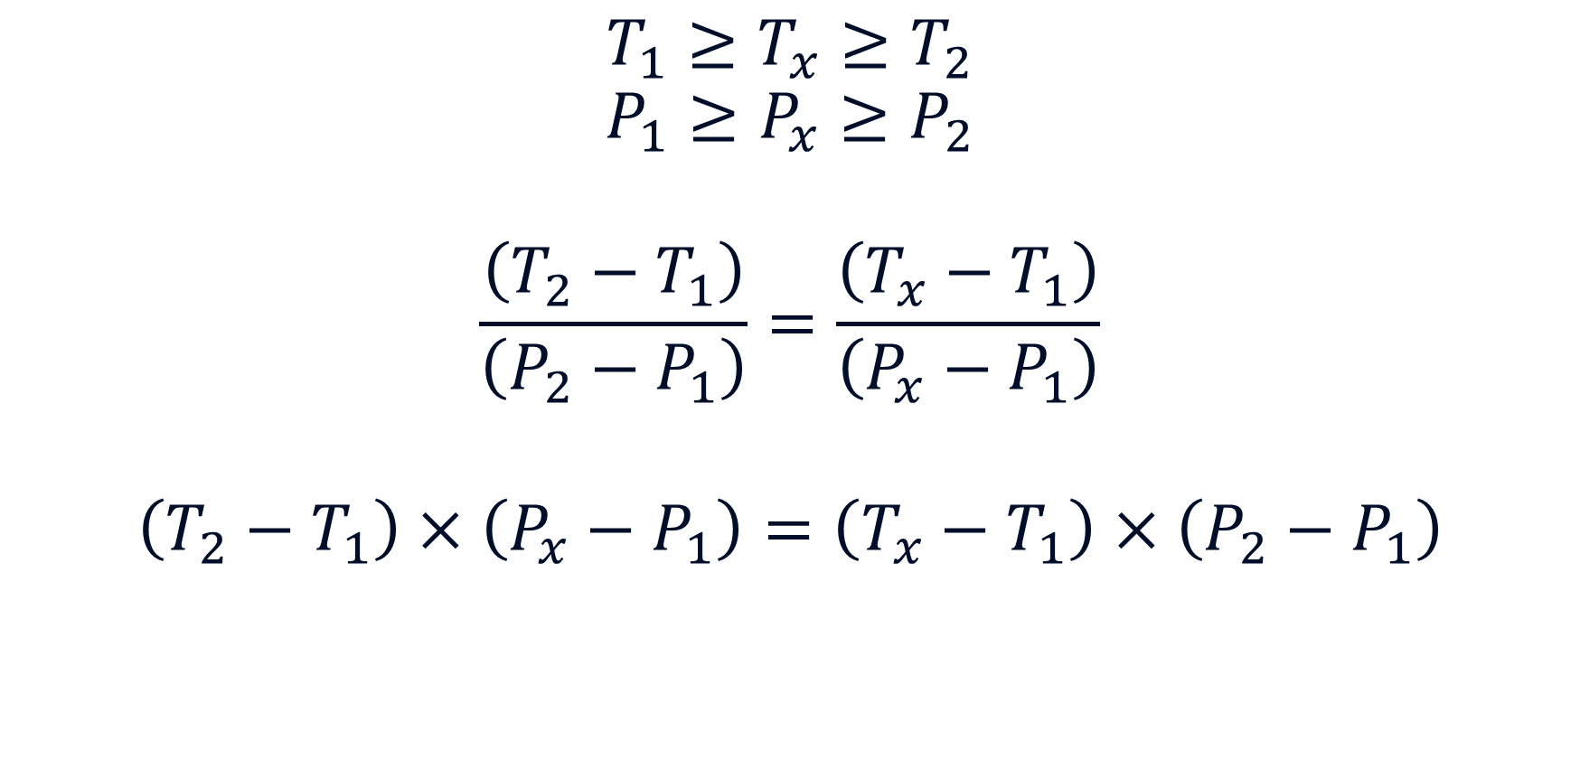
EXEMPLO 4.3

Slide 17
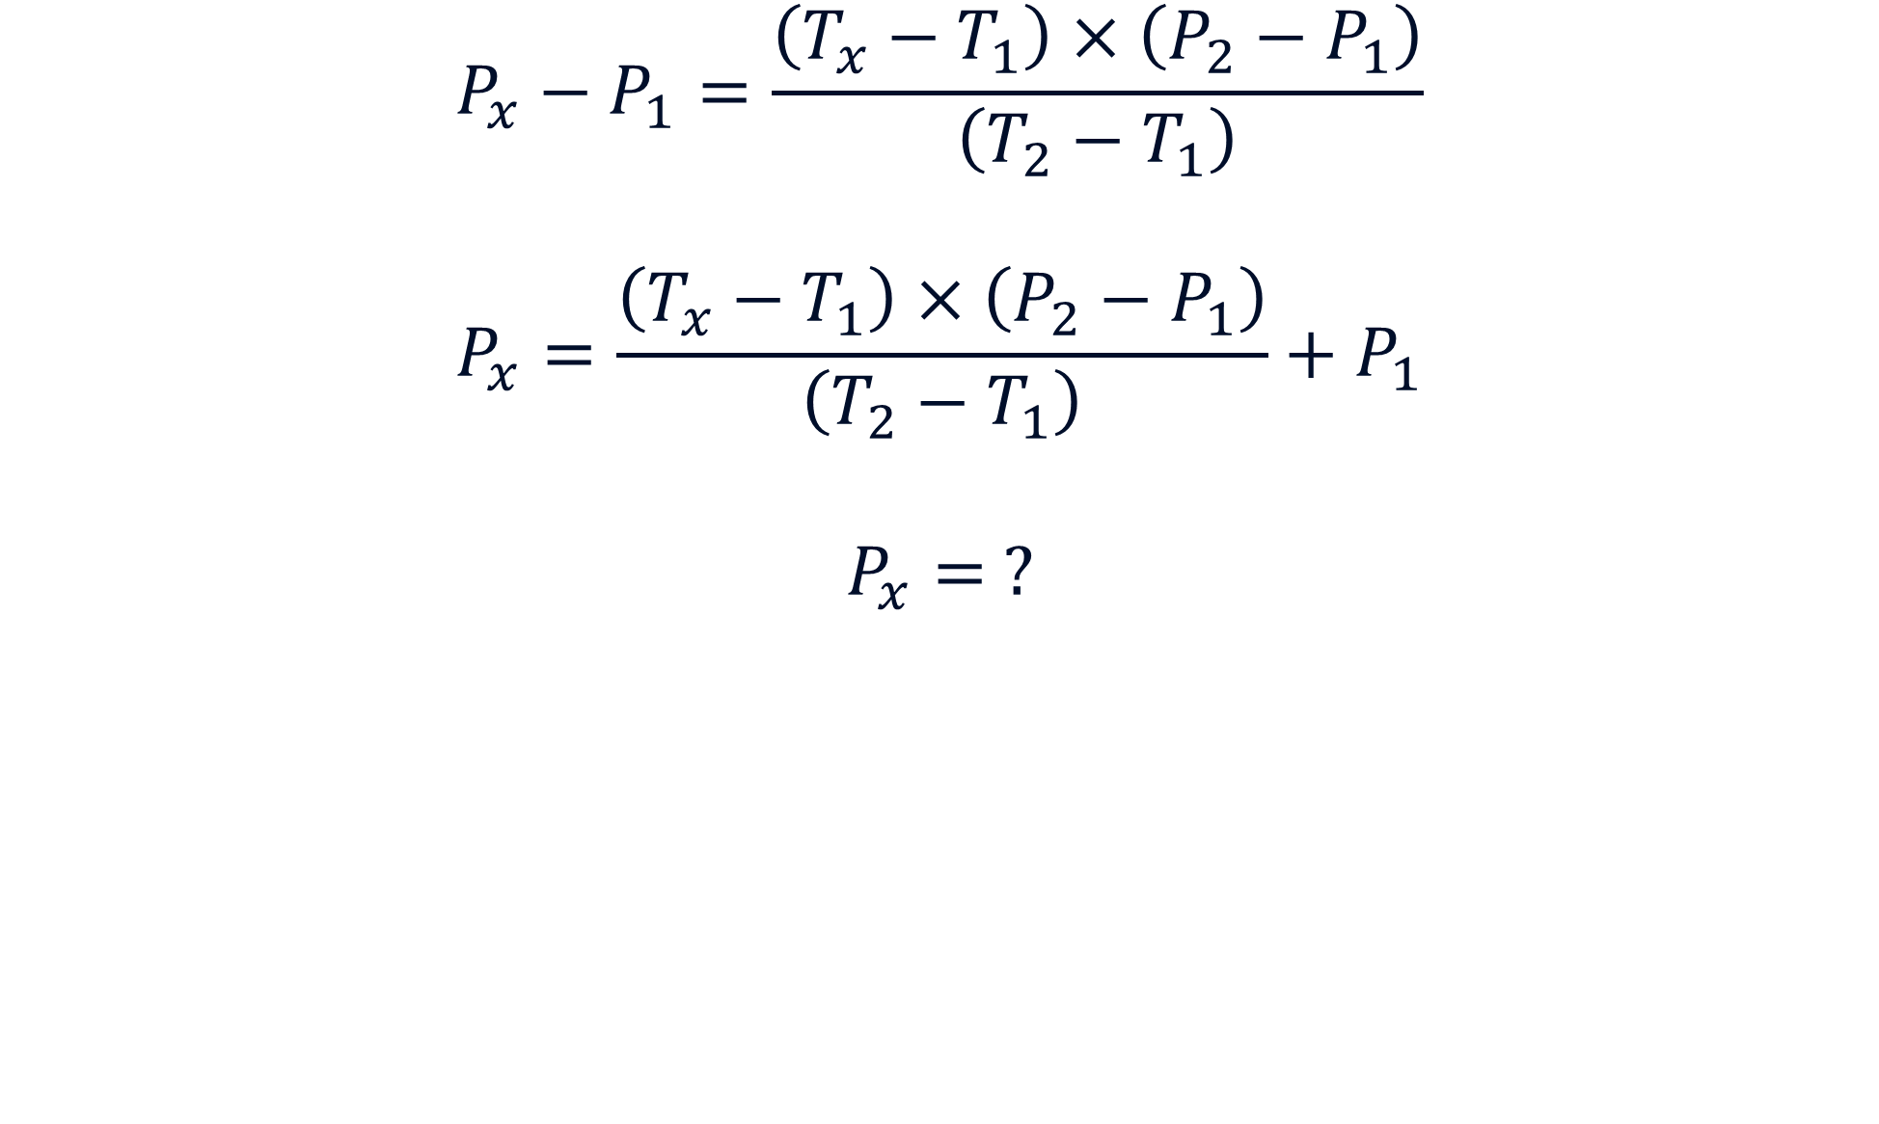
EXEMPLO 4.3

Slide 18
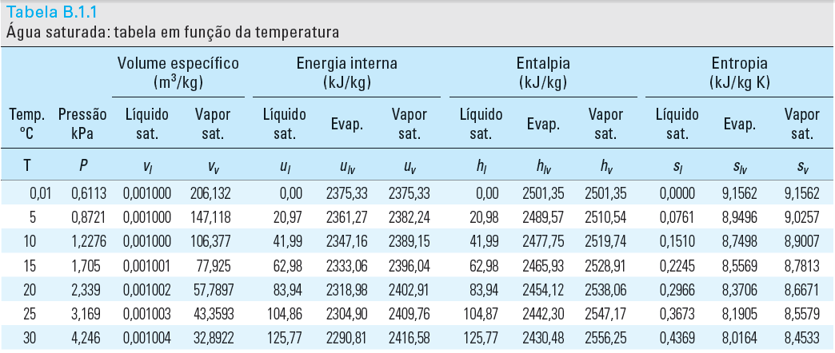
EXEMPLO 4.3

Slide 19
EXEMPLO 4.4
FORMATAÇÃO CONDICIONAL

Slide 20
EXEMPLO 4.4
A professora Letícia precisa formatar a planilha de notas de forma que cores e formatos mudem de acordo com os dados registrados.
  Destaque a situação dos alunos aprovados.
  Na coluna “Nota final” cada nota deve estar acompanhada de um de ícone: vermelho quando o valor for menor que 6,0; amarelo quando o valor for maior ou igual a 6,0 e menor que 7,0 e verde quando o valor for maior ou igual a 7,0.

Slide 21
EXEMPLO 4.4
  As células com as notas finais também deverão ter uma escala de cor de acordo com os valores que elas contêm – quando próximos de 10,0 devem ter cores esverdeadas, quando próximos a 0 devem ter cores avermelhadas, valores intermediários terão cores amareladas.
  As células das notas 1 e 2 deverão conter barras de dados referentes aos valores que elas contêm.

Slide 22
EXEMPLO 4.5
CONT.SE CONT.SES;
MÉDIASE MÉDIASES;
SOMASE SOMASES.

Slide 23
EXEMPLO 4.5
A auto escola AUTOnomia fez um controle sobre o desempenho dos seus alunos que fizeram a prova prática do DETRAN em abril de 2020.
  Calcule o total de pontos perdidos por cada aluno na prova.
  Para ser aprovado(a), o(a) aluno(a) não pode perder mais do que 3 pontos somando-se os pontos perdidos nas duas partes da prova (baliza e percurso). Determine a situação dos alunos de acordo com suas pontuações em cada uma das partes da prova.

Slide 24
EXEMPLO 4.5
  Obtenha a quantidade de alunos de cada instrutor que fizeram a prova.
  Obtenha a quantidade de alunos de cada instrutor que foram aprovados.
  Obtenha a quantidade total de pontos perdidos pelos alunos de cada instrutor.

Slide 25
EXEMPLO 4.5
  Obtenha a quantidade total de pontos perdidos pelos alunos aprovados de cada instrutor.
  Obtenha a média de pontos perdidos pelos alunos de cada instrutor.
  Obtenha a média de pontos perdidos pelos alunos aprovados de cada instrutor.

Slide 26
Problema 4

Slide 27
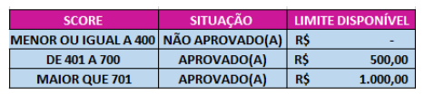
PROBLEMA 4
A loja de roupas PET SUIT oferece um cartão da loja para seus
clientes parcelarem suas compras em até 10x sem juros. Para realizar
o cartão, o cliente passa por uma análise, onde o seu SERASA SCORE
(pontuação que vai de 0 a 1.000 que indica quais as chances de um
determinado perfil pagar as contas corretamente nos próximos 12
meses) define, dentro das condições descritas na tabela abaixo, se
ele irá conseguir fazer o cartão ou não e quanto de limite em
compras ele terá disponível.

Slide 28
PROBLEMA 4
Para dar início a distribuição de cartões, a Loja PET SUIT fez um levantamento dos clientes
interessados no cartão e de seus respectivos SCORES e colocou os dados em uma planilha.
Você foi contrato para fazer essa seleção de clientes. Diante disso,
• Defina a situação de cada cliente como Aprovado(a) ou Não Aprovado(a) para obter
o cartão e mostre qual o limite que terá disponível;
• Faça uma formatação condicional com os seguintes parâmetros:
-Clientes APROVADOS: Preenchimento da célula que contém a situação VERDE
-Clientes NÃO APROVADOS: Preenchimento da célula que contém a situação VERMELHO
- Na coluna “LIMITE DISPONÍVEL” cada valor de limite disponível deve estar
acompanhado de um de ícone: vermelho quando não possuir limite; amarelo quando
o limite for de 500,00 R$ e verde quando o limite for de 1.000,00 R$
• Crie uma tabela que mostre:
Qual o maior e menor valor de SCORE;
A média do SCORE dos clientes que frequentam a loja;
Quantos clientes foram aprovados e quantos não foram aprovados;
Quantos clientes irão possuir o limite igual a 500,00 R$ e quantos irão possuir o limite de
compras igual a 1.000,00 R$

Slide 29
CURSO BÁSICO PARA PLANILHAS ELETRÔNICAS
Responda ao feedback acessando o link:
https://forms.gle/CLbmofDBtRBYcuuw5

Slide 30
O
Lucas Takeo Yamasaki de Carvalho
Curso Básico e Intermediário para Planilhas Eletrônicas

